Slide 1
РИСОВАНИЕ ДЛЯ ДЕТЕЙ
ПОДГОТОВИТЕЛЬНОЙ ГРУППЫ
НА ТЕМУ
«РИСУЕМ ЖАР-ПТИЦУ»
(ЧУДО-ЛАДОШКИ)
ПОДГОТОВИЛИ ВОСПИТАТЕЛИ
МЯСИНА О.В. И ГРИНИНА Л.Г.

Slide 2
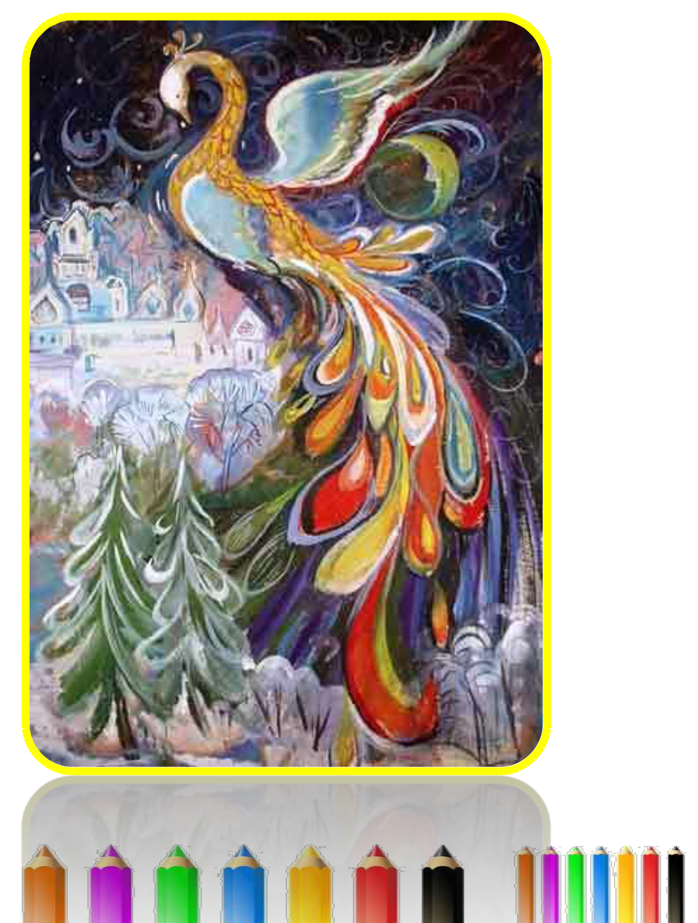
«… Вот полночною порой
Свет разлился над горой,
Будто полдни наступают: Жары-птицы налетают…»
П. Ершов «Конёк – горбунок»

Slide 3
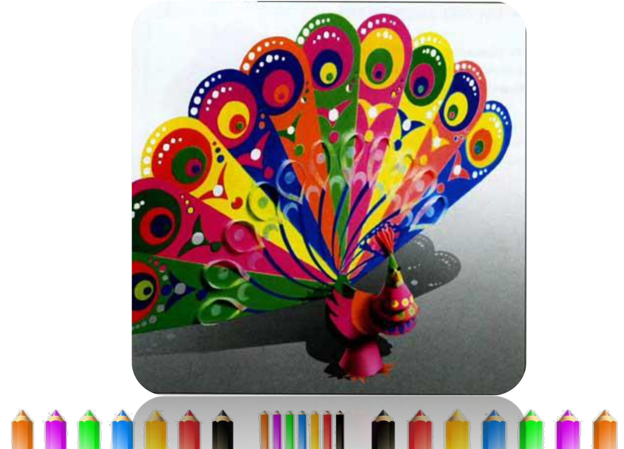

Slide 6
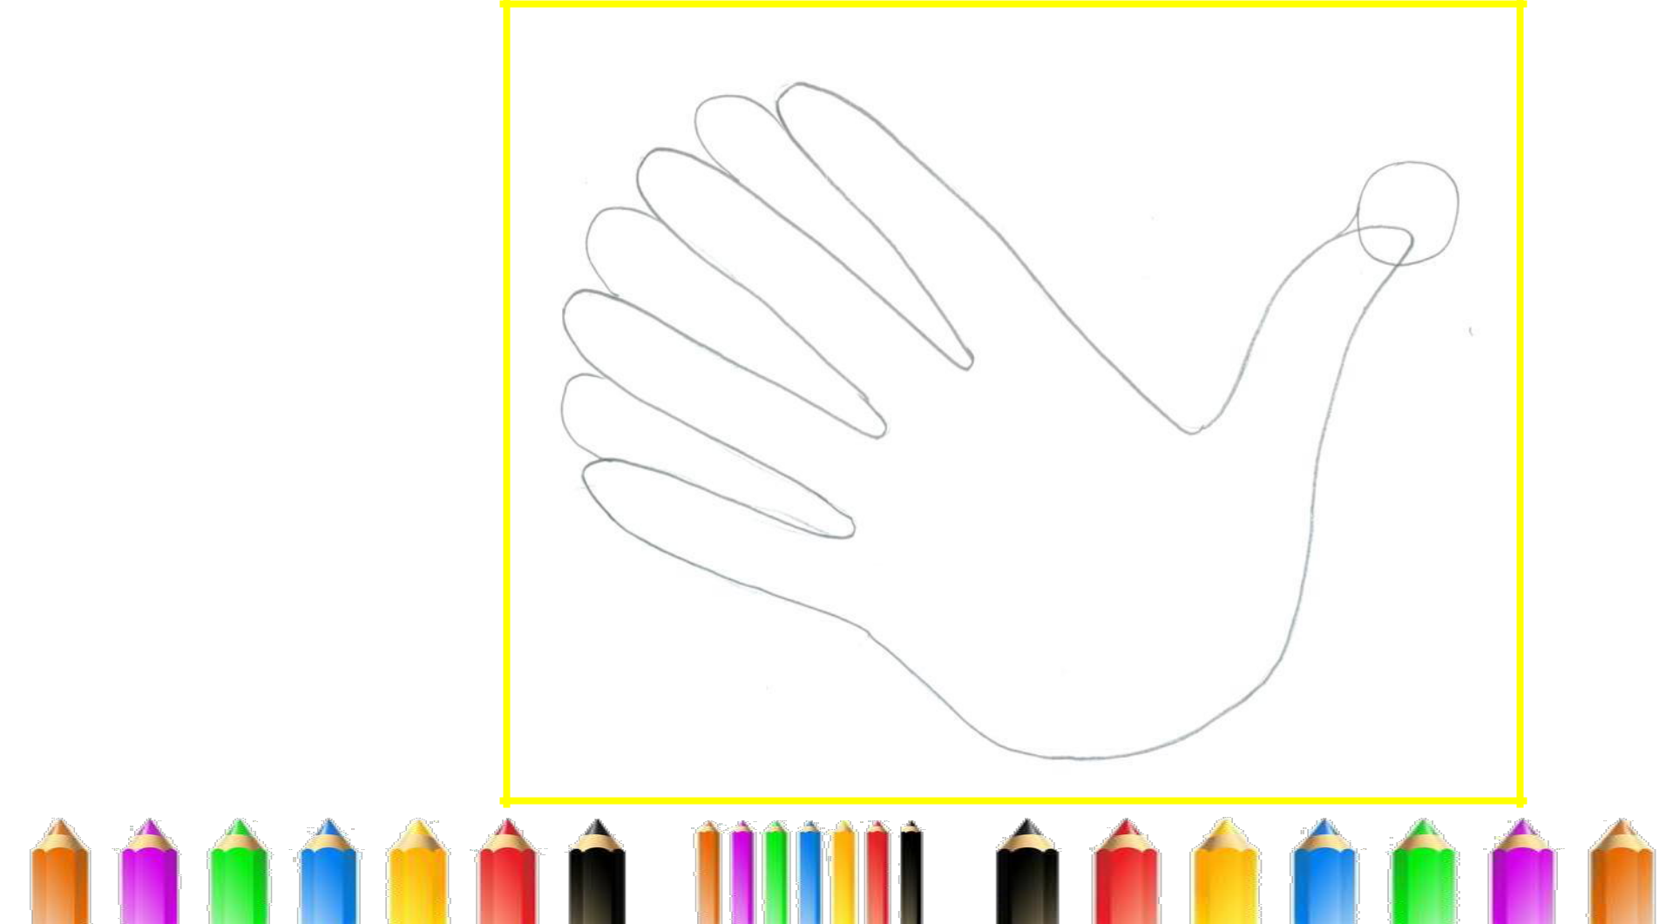

Slide 9
СПАСИБО ЗА ВНИМАНИЕ!

